Slide 1
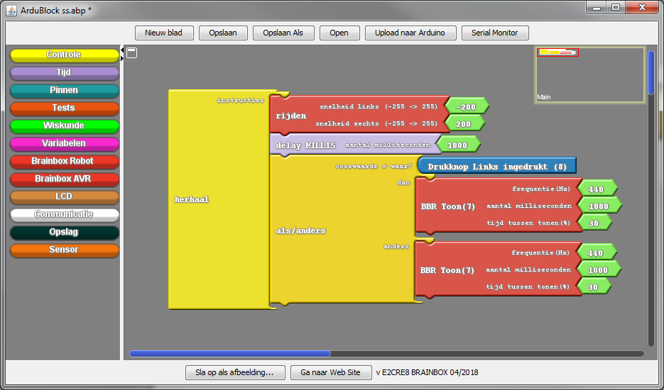
BBR programmeren met Ardublock

Slide 2
Binair talstelsel
Binair talstelsel
Milliseconden
Binair talstelsel
Milliseconden

Slide 3
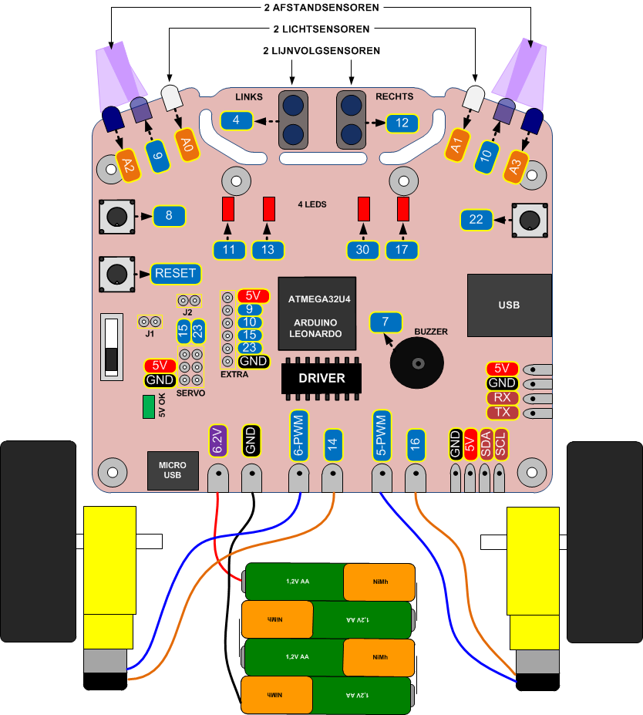
Motoren
Beide motoren kunnen:
Vooruit of achteruit draaien
Versnellen of vertragen van 0 tot 255
Let op dat de motor pas begint te draaien met snelheden boven 100.
Hoe komt het dat motoren kunnen draaien.
Een motor zet elektrische energie om naar …energie
sluit 2 DC motoren rechtstreeks aan elkaar – draai nu aan de ene motor – wat merk je op. Benoem alle energieomzettingen.

Slide 4
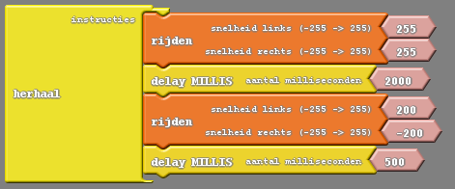
Motoren
2
Beide motoren volle snelheid vooruit
1
1
Gedurende 2 sec.
2
Links vooruit 200
Rechts achteruit -200
Gedurende een halve seconde
Herhaal deze 4 instructies voor altijd
Dit programma zal de robot gedurende 2 seconden (2000msec) vooruit laten rijden, dan draait de robot gedurende een halve seconde (500msec) rond zijn eigen as naar rechts en begint het terug van voren af aan.
De route die de Robot zal volgen hangt af van
De ingestelde snelheden
De ingestelde tijden
De batterijspanning (Vollere batterijen = hogere spanning = snellere motoren)

Slide 5
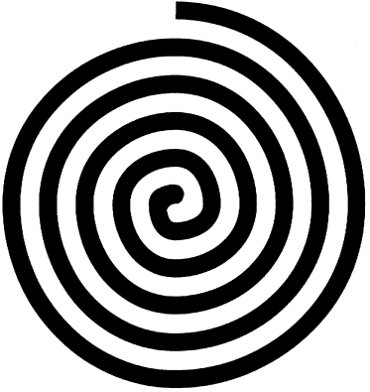
Uitdagingen motoren
Laat de robot op één lijn over en weer rijden
Laat de robot in een vierkant rijden
Laat de robot in een spiraal rijden

Slide 6
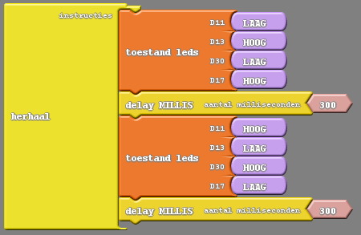
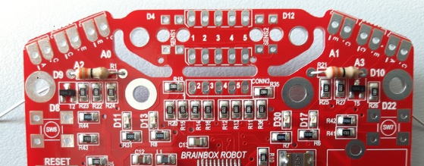
leds
Toestand 4 leds
D11 – D13 – D30 – D17
Hoe komt het dat we verschillende kleuren kunnen zien?
Wat is de snelheid van ons oog?
Gedurende 300 msec.
Toestand 4 leds
D11 – D13 – D30 – D17
Gedurende 300 msec.
Herhaal deze 4 instructies voor altijd
Dit programma zal afwisselend led D11 en D30 aan laten gaan en daarna led D13 en D17. De leds zijn telkens 300milliseconden aan. Deze 4 instructies worden eeuwig herhaald.

Slide 7
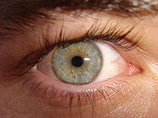
Uitdagingen leds
Maak een programma dat in 7 stappen een looplichtje maakt dat eeuwig blijft doorlopen.
Laat de leds steeds sneller aan en uit knipperen tot je het verschil tussen aan en uit niet meer kan waarnemen. Je hebt nu uitgezocht hoe snel uw oog is.
Stap 1
Stap 2
Stap 3
Stap 4
Stap 5
Stap 6
Stap 7

Slide 8
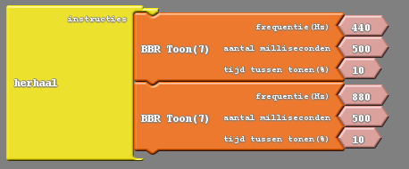
Ringtone
Laat een frequentie van 440Hz horen gedurende 500msec en wacht daarna 10% van 500msec = 50msec
Welke frequenties kunnen we horen als mens?
Wat is de hoogste frequentie die jij nog kan horen?
Kunnen dieren andere frequenties horen?
Waarom/hoe moeten we ons gehoor beschermen?
Laat een frequentie van 880Hz horen gedurende 500msec en wacht daarna 10% van 500msec = 50msec
Wat is de snelheid van geluid? Wat is de snelheid van licht?
Waarom horen we de donder pas een tijd na de bliksem
Als we de donder 10 seconden horen na de bliksem – hoe ver was de bliksem dan verwijderd?
Op de BBR zit er een kleine luidspreker. Hiermee kan je elektrische signalen hoorbaar maken voor ons menselijk gehoor.
Met dit programma laten we afwisselend een signaal van 440Hz en een signaal van 880Hz horen, gedurende 500msec. Dat blijven we eeuwig doen. We horen nu een soort sirene.

Slide 9
Uitdagingen Ringtone
Maak nu zelf een sirene met 3 tonen
Verhoog de frequentie telkens tot je ze niet meer kan horen. Je hebt nu zelf getest wat de hoogste frequentie is die jij nog kan horen…
Zoek online of in boeken een muziekstukje en gebruik de tabel hiernaast om dat om te zetten naar een ringtone voor uw robot…. (let op : deze tabel bevat 3 verschillende octaven)
 |  | Hz | Hz | Hz
Do | C /B# | 131 | 262 | 523
Do# | C# /Db | 139 | 277 | 554
Re | D | 147 | 294 | 587
Re# | D# / Eb | 156 | 311 | 622
Mi | E / Fb | 165 | 330 | 659
Fa | F / E# | 175 | 349 | 698
Fa# | F# / Gb | 185 | 370 | 740
Sol | G | 196 | 392 | 784
Sol# | G# / Ab | 208 | 415 | 831
La | A | 220 | 440 | 880
La# | A# / Bb | 233 | 466 | 932
Si | B / Cb | 247 | 494 | 988
 | 0ctaaf | 3 | 4 | 5

Slide 10
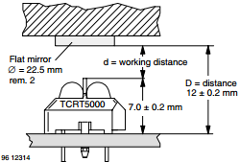
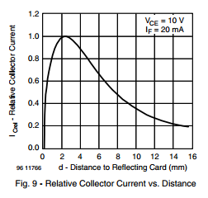
lijnvolger
IR licht weerkaatst niet
IR licht weerkaatst wel
De lijnsensor stuurt een infrarood signaal naar de lijn.
Infrarood licht in onzichtbaar voor het menselijke oog (sommige camera’s van smartphones kunnen dit wel ‘zien’)
Op een witte ondergrond weerkaatst dit licht en zal de sensor dit zien.
Op een zwarte lijn zal dit licht niet weerkaatsen.
Wat is Infrarood licht
Waarom kunnen we infrarood licht niet zien
Hoe komt het dat sommige camera's van smartphones wel IR licht ‘zichtbaar’ kunnen weergeven.
Let er ook op dat de afstand tussen de sensor en de lijn minimaal 1 en maximaal 5mm moet bedragen

Slide 11
Lijnvolger strategie
Bij het lijnvolgen met twee sensoren volgen we eigenlijk de linkse zijkant van de lijn. We hebben 4 mogelijke situaties:
Witte achtergrond
Zwarte lijn
Links
Rechts
 | Meting | Aktie
1 | Beide sensoren ‘zien’ wit | naar rechts bijsturen om terug op de lijn te komen
2 | L ziet wit en rechts ziet zwart | dit is de ideale positie – we rijden recht vooruit
3 | Beide sensoren zien zwart | we zitten te veel naar rechts en moeten dus naar links bijsturen
4 | L ziet zwart en R ziet wit | we zitten veel te veel naar rechts en moeten dus naar links bijsturen
Links
Rechts
Links
Rechts
Links
Rechts

Slide 12
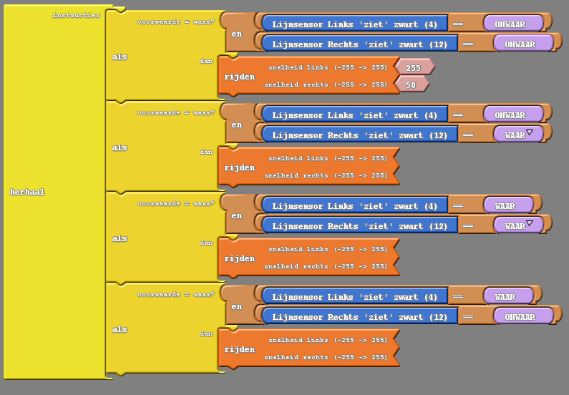
Lijnvolger strategie
Onderstaand programma geeft mooi de structuur weer, maar is onvolledig…kan jij dit verder aanvullen?
?
Witte achtergrond
Zwarte lijn
Links
Rechts
Links
Rechts
?
Links
Rechts
?
Links
Rechts
?

Slide 13
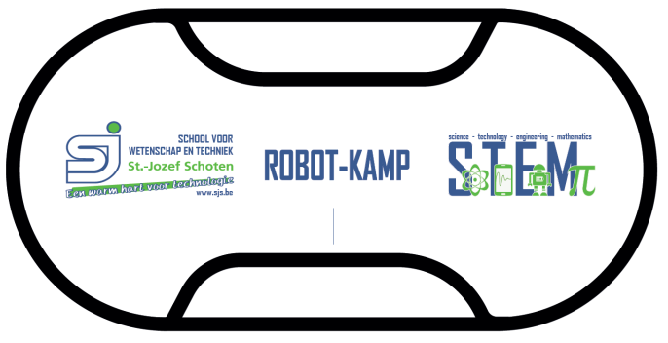
Uitdagingen lijnvolger
Niet elke lijn is even makkelijk om te volgen. Bij een parcours met meer bochten zal je de snelheid moeten verlagen. Test dit proefondervindelijk uit.
Kan jij een programma maken dat de 3 lijnparcours kan volgen langs de binnenkant en langs de buitenkant?

Slide 14
Lichtsensoren
De 2 lichtsensoren
Zijn analoge sensoren
Geven ons een meetwaarde tussen 0 en 1024
Weinig licht = kleine waarde
Veel licht = grote waarde

Slide 15
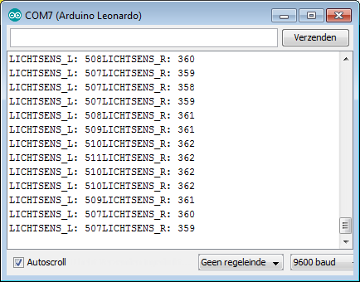
Lichtsensoren
Lees de waarde van een sensor in (0-1024) en zet die in de variabele waarvoor je hier een naam kiest
Toon deze waarden op het scherm van de PC
Dit programma leest de waarde van de linkse lichtsensor in , in de variabele LICHT_LINKS
En de rechtse lichtsensor in de variabele LICHT_RECHTS
Vervolgens worden deze waarden getoond op het computerscherm met het ‘Serial Monitor’ programma dat in Ardublock is ingebouwd. (Soms moet je in IDE via >>Hulpmiddelen >> Poort nog wel even terug de juiste poort selecteren)

Slide 16
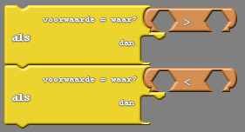
Uitdagingen Lichtsensoren
Zorg dat de robot een sirene laat horen als het licht in de kamer aan gaat.
Zorg dat de robot naar links beweegt als de linkse sensor meer licht meet als de rechtse en naar rechts als de rechtse sensor meer licht meet als de linkse. De robot blijft wel steeds ter plaatse.
Pas dit programma aan zodat de robot nu naar het licht toe beweegt.

Slide 17
Afstandsensor
De 2 afstand sensoren
Zijn analoge sensoren
Geven ons een meetwaarde tussen 0 en 1024
Kleine afstand= kleine waarde
Grote afstand= grote waarde

Slide 18
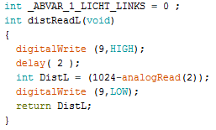
Afstandsensor werking
Wat is Infrarood licht
Waarom kunnen we infrarood licht niet zien
Hoe komt het dat sommige camera's van smartphones wel IR licht ‘zichtbaar’ kunnen weergeven.
Ken je nog andere toepassingen van IR licht.
Maak een proefopstelling die meet of verschillende verlichtingsbronnen, naast zichtbaar licht – ook IR licht uitzenden. (TL buis, ledverlichting, gloeilamp, lampje smartphone, zonlicht)
Led (9) stuurt een straal met Infrarood licht uit. (IR licht is onzichtbaar voor het menselijk oog, maar kan met sommige camera’s van smartphones wel zichtbaar gemaakt worden.)
Het IR licht weerkaatst op een object
Hoe dichter het object – hoe meer licht er weerkaatst.
De Fototransistor aan (A2) meet hoeveel IR licht er ontvangen wordt. Dit is het meetsignaal dat in de processor wordt omgezet naar een waarde tussen 0 en 1024.
Vermits een korte afstand veel weerkaatst licht en dus een grote meetwaarde tot gevolg heeft, wordt de meetwaarde in de functie van Ardublock geïnverteerd zodat de meetwaarde evenredig is met de afstand.
Hieronder is de code te zien die achter deze ardublock zit…
Wat is de snelheid van licht?
Hoe lang doet het licht er bij onze afstandsensor al het weerkaatst op een voorwerp dat 10cm van de sensor verwijderd is.
Beeld van IR licht – genomen met camera van Samsung smartphone

Slide 19
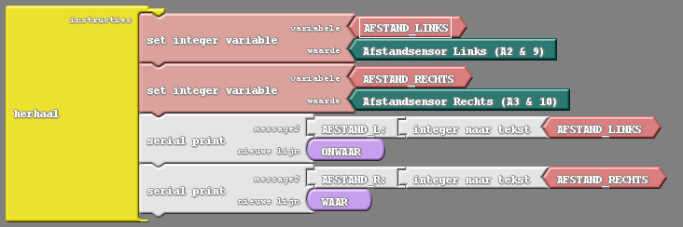
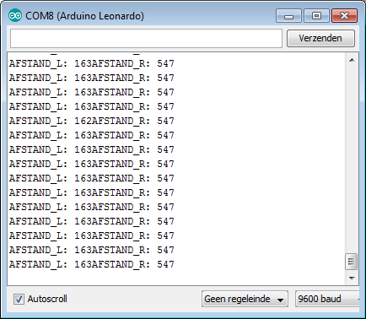
Afstandsensor
Lees de waarde van een sensor in (0-1024) en zet die in de variabele waarvoor je hier een naam kiest
Toon deze waarden op het scherm van de PC
Dit programma leest de waarde van de linkse afstandsensor in, in de variabele AFSTAND_LINKS
En de rechtse afstandsensor in de variabele AFSTAND_RECHTS
Vervolgens worden deze waarden getoond op het computerscherm met het ‘Serial Monitor’ programma dat in Ardublock is ingebouwd. (Soms moet je in IDE via >>Hulpmiddelen >> Poort nog wel even terug de juiste poort selecteren)

Slide 20
Uitdagingen Afstandsensor
Programmeer de BBR zodat het linkse wiel achteruit draait als de linkse afstandsensor een korte afstand meet en het rechtse wiel achteruit gaat als de rechtse sensor een korte afstand meet.
Programmeer de BBR om rond te rijden zonder obstakels aan te raken.
Er bestaan IR ballen – ballen die IR licht uitstralen. Hiermee kan je zelfs ‘voetbal’ spelen.

